Slide 1
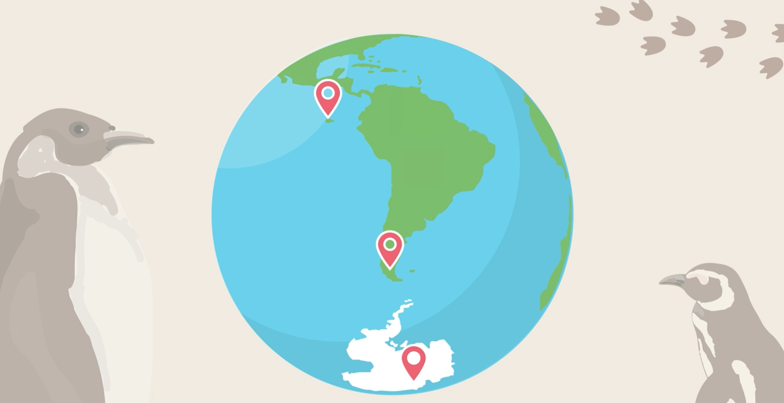
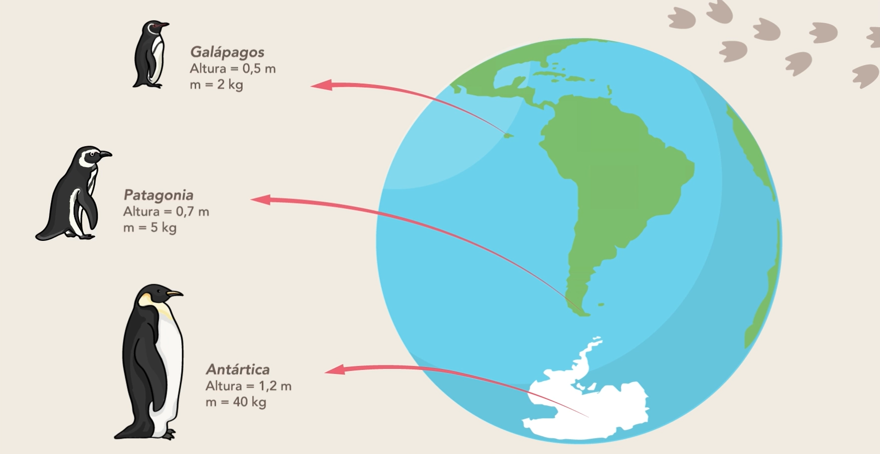
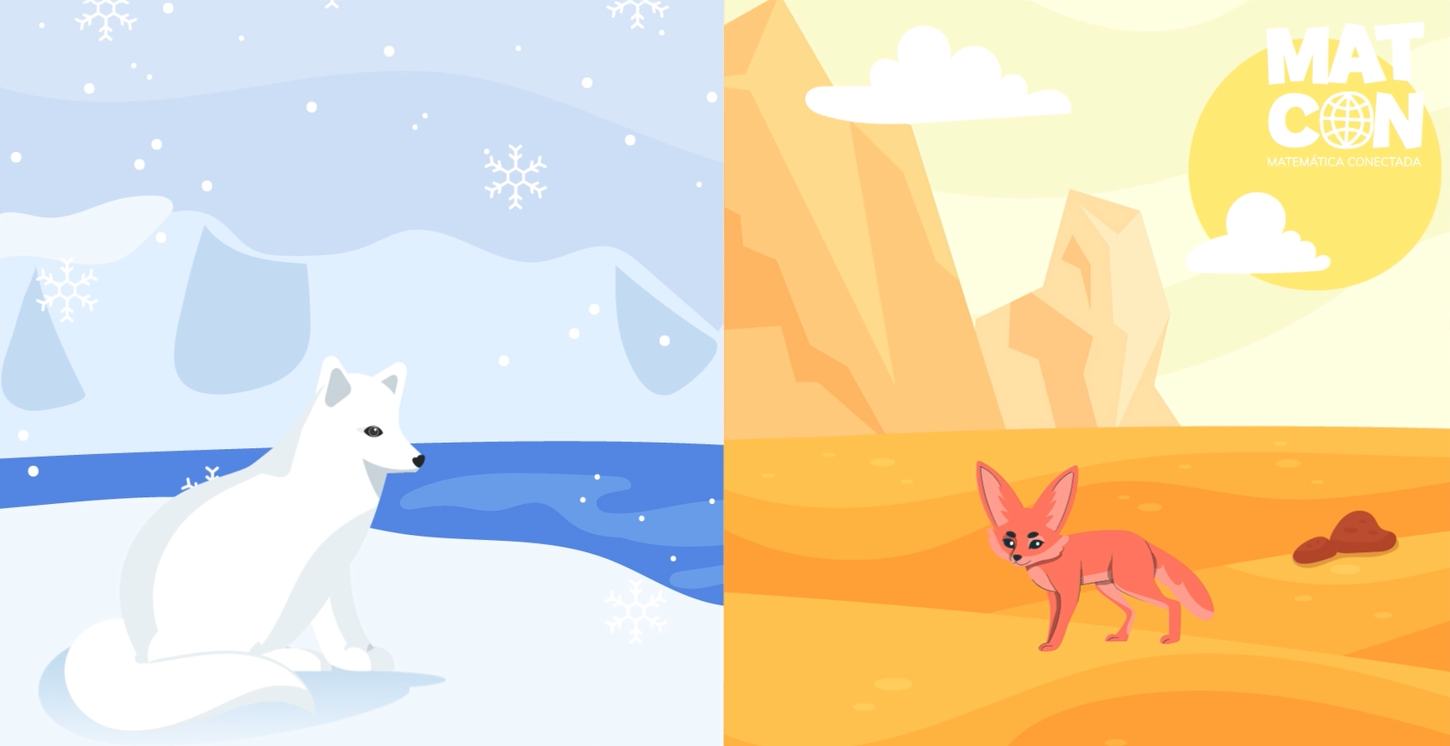
Adaptación Evolutiva

Slide 2
Notes:
Pensemos en los distintos tipos de pingüinos que existen en el mundo ¿Cuáles serán las diferencias significativas entre los pingüinos que habitan las Islas Galápagos o la Antártica?

Slide 3
Notes:
En 1847 el biólogo alemán, Carl Bergmann, propuso que las poblaciones de animales, con un antepasado común, son más grandes y pesados en regiones frías que sus similares que habitan en regiones más cálidas.

Slide 4
Notes:
Un ejemplo de esto es que los pingüinos que se encuentran en la Antártica tienen un tamaño mayor que aquellos que habitan en regiones más cálidas como la Patagonia o las islas Galápagos.

Slide 5
Notes:
Si bien no existe una única explicación para estas diferencias, una de las más aceptadas propone que esto corresponde a adaptaciones evolutivas. Un caso similar es el del zorro ártico y el zorro del desierto. Si observamos sus orejas veremos que las del zorro ártico son pequeñas y con mucho pelo, mientras que las del zorro del desierto son muy grandes en comparación con su tamaño
¿Por qué crees que pasa esto?
Ahora es tu turno de investigar…

